Slide 1
ДРЕВНЯЯ РУСЬ
Учитель: Александрова Лариса Александровна

Slide 2
ПОВЕСТЬ ВРЕМЕННЫХ ЛЕТ
На Руси первой летописью считается «Повесть временных лет». Она была создана монахом Киево-Печорского монастыря Нестором. Из повести мы узнаём о расселении славян, их нравах и обычаях, о первых русских князьях, о крещении Руси, об отношениях с соседями.
История в летописи часто соседствует с различными легендами.

Slide 3
РЮРИК
Согласно древнерусскому летописному своду XII века «Повести временных лет», в 862 году варяг Рюрик с братьями по приглашению племён чудь, словене, кривичи и весь был призван княжить в Новгород. Рюрик пришёл со всем своим родом и народом русь

Slide 4
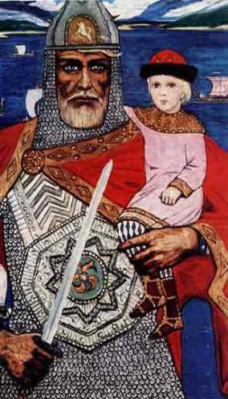
Князь Олег
Оле́г (Ве́щий Оле́г, ум. 912) — князь новгородский с 879 года и великий князь киевский с 882.
Получив власть над новгородскими землями после смерти Рюрика, Олег присоединил к Новгородской Руси Киев и перенёс туда столицу Древнерусского государства, после чего покорил и присоединил много славянских племён в Восточной Европе. Нередко рассматривается как основатель Древнерусского государства.
В летописи «Повесть временных лет» приводится его прозвище Вещий, то есть знающий будущее, провидящий будущее.

Slide 5
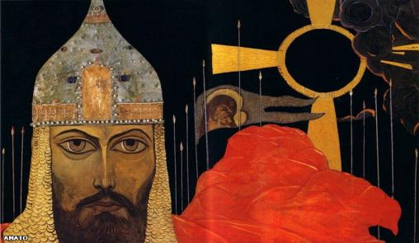
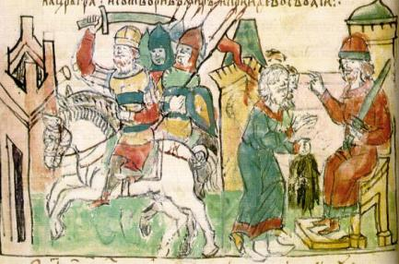
Князь Игорь
Игорь – князь киевский, фактический родоначальник династии Рюриковичей (согласно древнейшей русской летописи – Повести Временных лет – сын Рюрика).
Главным направлением его деятельности была защита страны от набегов печенегов и сохранение единства державы. Княжил в Киеве после смерти своего предшественника Олега с 912 года, покорив восставшие племена древлян и угличей, заставив их платить «полюдье» (дань).
Погиб от рук древлян, когда пришёл собирать дань вторично.

Slide 6
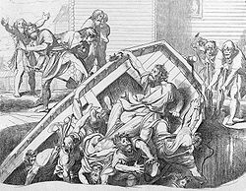
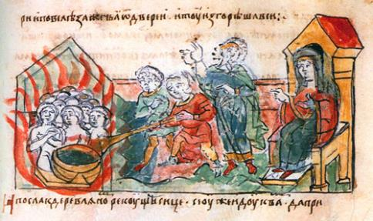
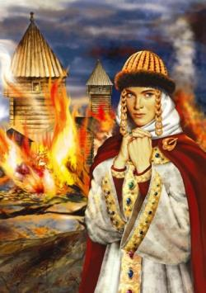
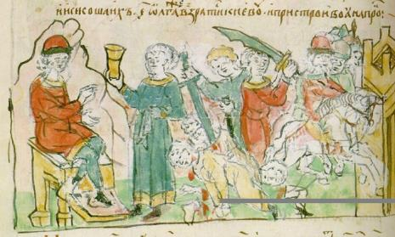
Княгиня Ольга
Княги́ня О́льга, в крещении Еле́на (ок. 890 — 11 июля 969) — княгиня, правившая Киевской Русью после гибели мужа, Великого князя Киевского Игоря Рюриковича с 945 до 962 года. Первая из русских правителей приняла христианство ещё до крещения Руси, русская святая.
Хитростью и силой отомстила Ольга за смерть своего мужа.

Slide 7
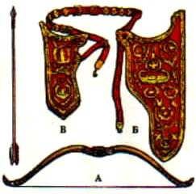
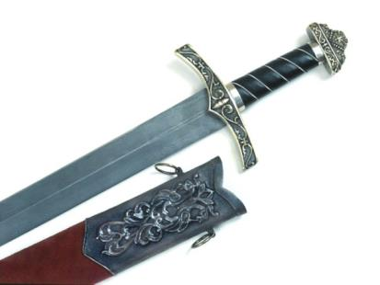
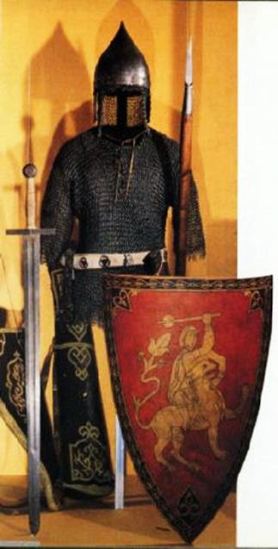
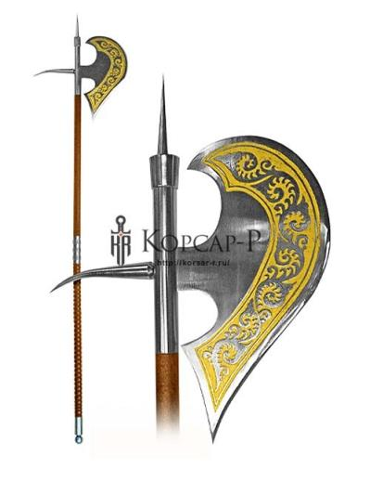
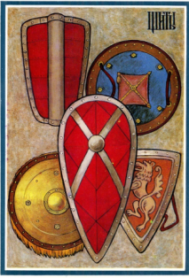
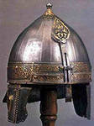
Вооружение славянских воинов

Slide 8
ИСПОЛЬЗОВАННЫЕ МАТЕРИАЛЫ
http://www.cirota.ru/forum/images/112/112475.jpeg
http://ru.static.z-dn.net/files/d0e/165006706fbdbebd8fcf47673e6c8013.gif
http://img-fotki.yandex.ru/get/5804/78058513.22c/0_9020c_41034ae7_XL
http://naiz1.pp.net.ua/_nw/10/55418322.jpg
http://f9.ifotki.info/org/4af574f30c96bba435c94fdca3841543bc2031102659119.jpg
http://www.encyclopediaofukraine.com/pic%5CP%5CR%5CPrince%20Ihor%20in%20945%20on%20illumination%20in%20the%20Radziwill%20Manuscript.jpg
http://stat18.privet.ru/lr/0a1cccbe65ac402a48bbc7086b8d8fc5
http://i066.radikal.ru/0910/0a/130d5d27a61d.jpg
http://img-fotki.yandex.ru/get/5314/27964257.b/0_7560f_a4e8cb6_orig
http://s020.radikal.ru/i702/1301/7f/12b94c2570b6.jpg
http://qrok.net/uploads/posts/2010-02/1267168277_image050.jpg
http://shkolazhizni.ru/img/content/i42/42849_or.jpg

Slide 9
http://img0.liveinternet.ru/images/attach/c/1/55/232/55232988_1266254075_SWORD_LARGE.jpg
http://www.uni-altai.ru/Res/panoply/13.jpg
http://900igr.net/datai/pedagogika/Prazdniki-v-nachalnoj-shkole/0010-019-Kak-nazyvaetsja-golovnoj-ubor-russkikh-bogatyrej.jpg
http://copypast.ru/foto9/0564/iz_istorii_oruzhija_16.jpg

